Slide 1
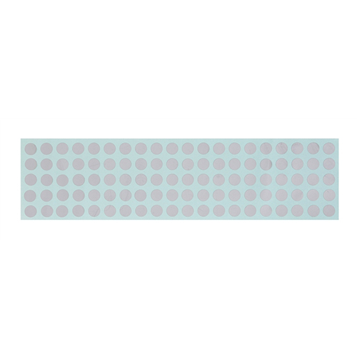
【提案書】
スクラッチシール (100片)
特徴
コインでも爪でも削って剥がすことができるスタンダードなタイプのスクラッチシールです。イベントやキャンペーンで行われる、簡単な抽選会などに是非、ご活用いただければと思います。
納期
納期スペース
仕様
サイズ：シール/直径15mm、シート/10.5×40.5cm
生産国：日本製
備 考：※1000シートまで1梱包となります。
お見積
お見積りスペース

